Slide 2
五 100以内的笔算加、减法
第6课时 练习课

Slide 3
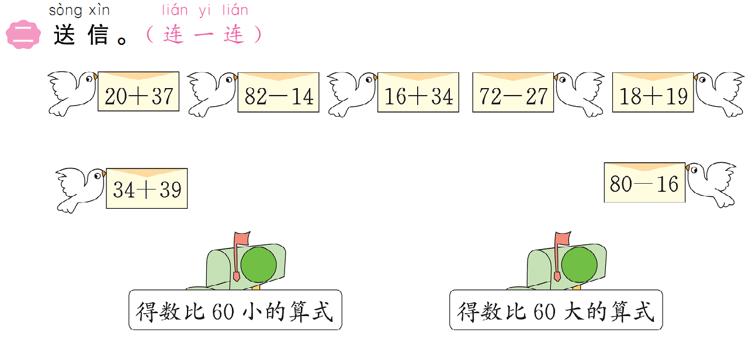

Slide 4
